Slide 1
Thứ tự thực hiện các phép tính
PHÒNG GD&ĐT………..
TRƯỜNG THCS ………….……
Bài 6
Giáo viên:……………………………

Slide 2
TIẾN TRÌNH BÀI HỌC
Hoạt
động
mở
đầu
Kiến thức trọng tâm
Quiz
Giao nhiệm vụ
Vận dụng

Slide 3

HOẠT ĐỘNG MỞ ĐẦU

Slide 4
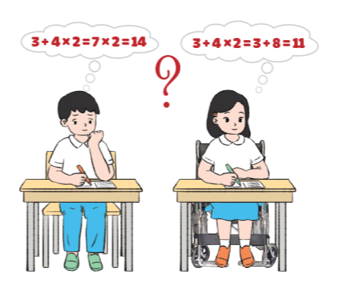

Quan sát và rút ra nhận xét về cách thực hiện phép tính của 2 bạn trong ảnh?

Slide 5
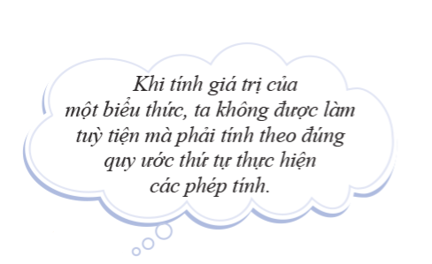

Slide 6
NỘI DUNG BÀI HỌC
THỨ TỰ THỰC HIỆN CÁC PHÉP TÍNH TRONG
BIỂU THỨC KHÔNG CHỨA DẤU NGOẶC
I
HOẠT ĐỘNG HÌNH THÀNH KIẾN THỨC
THỨ TỰ THỰC HIỆN CÁC PHÉP TÍNH TRONG
BIỂU THỨC CHỨA DẤU NGOẶC
II

Slide 7
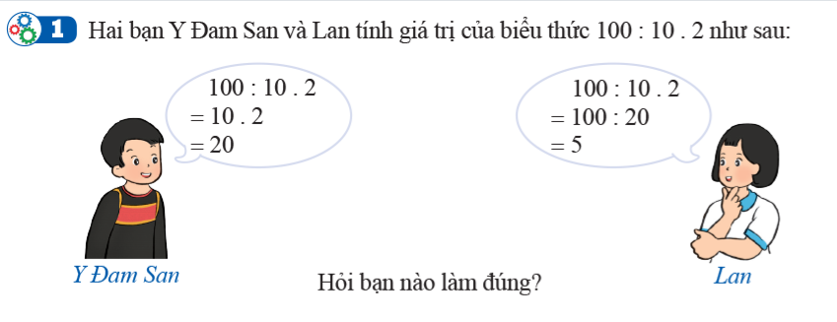
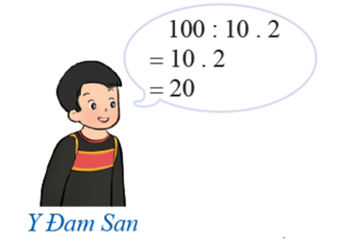
THỨ TỰ THỰC HIỆN CÁC PHÉP TÍNH TRONG
BIỂU THỨC KHÔNG CHỨA DẤU NGOẶC
I
HOẠT ĐỘNG HÌNH THÀNH KIẾN THỨC

Slide 8
THỨ TỰ THỰC HIỆN CÁC PHÉP TÍNH TRONG
BIỂU THỨC KHÔNG CHỨA DẤU NGOẶC
I
Khi biểu thức chỉ có các phép tính cộng và trừ (hoặc chỉ có các phép tính nhân và chia),
ta thực hiện các phép tính theo thứ tự từ trái sang phải.
HOẠT ĐỘNG HÌNH THÀNH KIẾN THỨC

Slide 9








THỨ TỰ THỰC HIỆN CÁC PHÉP TÍNH TRONG
BIỂU THỨC KHÔNG CHỨA DẤU NGOẶC
I
$49−32+16$
$36:6.3$
$$= 17$$
$$+ 16$$
$=$6
$$.3$$
$$= 33$$
$= 1$8
HOẠT ĐỘNG HÌNH THÀNH KIẾN THỨC
VÍ DỤ 1

Slide 10
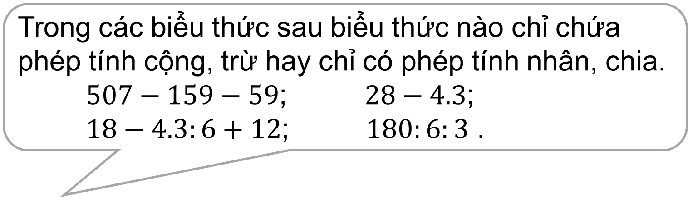
THỨ TỰ THỰC HIỆN CÁC PHÉP TÍNH TRONG
BIỂU THỨC KHÔNG CHỨA DẤU NGOẶC
I
Trong các biểu thức sau biểu thức nào chỉ chứa phép tính cộng, trừ hay chỉ có phép tính nhân, chia.
$507−159−59$; $28−4.3$;
$18−4.3:6+12$; $180:6:3$ .
HOẠT ĐỘNG CHUYỂN GIAO NHIỆM VỤ
HOẠT ĐỘNG NHÓM: 4 NGƯỜI
THỜI GIAN: 2 PHÚT
02:00
01:59
01:58
01:57
01:56
01:55
01:54
01:53
01:52
01:51
01:50
01:49
01:48
01:47
01:46
01:45
01:44
01:43
01:42
01:41
01:40
01:39
01:38
01:37
01:36
01:35
01:34
01:33
01:32
01:31
01:30
01:29
01:28
01:27
01:26
01:25
01:24
01:23
01:22
01:21
01:20
01:19
01:18
01:17
01:16
01:15
01:14
01:13
01:12
01:11
01:10
01:09
01:08
01:07
01:06
01:05
01:04
01:03
01:02
01:01
01:00
00:59
00:58
00:57
00:56
00:55
00:54
00:53
00:52
00:51
00:50
00:49
00:48
00:47
00:46
00:45
00:44
00:43
00:42
00:41
00:40
00:39
00:38
00:37
00:36
00:35
00:34
00:33
00:32
00:31
00:30
00:29
00:28
00:27
00:26
00:25
00:24
00:23
00:22
00:21
00:20
00:19
00:18
00:17
00:16
00:15
00:14
00:13
00:12
00:11
00:10
00:09
00:08
00:07
00:06
00:05
00:04
00:03
00:02
00:01
00:00

Slide 11
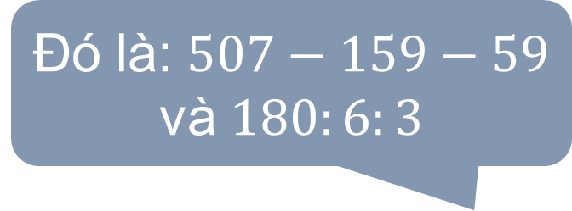
THỨ TỰ THỰC HIỆN CÁC PHÉP TÍNH TRONG
BIỂU THỨC KHÔNG CHỨA DẤU NGOẶC
I
Trong các biểu thức sau biểu thức nào chỉ chứa phép tính cộng, trừ hay chỉ có phép tính nhân, chia.
$507−159−59$; $28−4.3$;
$18−4.3:6+12$; $180:6:3$ .
Đó là: $507−159−59$ và $180:6:3$
HOẠT ĐỘNG CHUYỂN GIAO NHIỆM VỤ
Hãy thực hiện phép tính đó.

Slide 12






THỨ TỰ THỰC HIỆN CÁC PHÉP TÍNH TRONG
BIỂU THỨC KHÔNG CHỨA DẤU NGOẶC
I
$507−159−59$
$180:6:3$
$$= 348 −59$$
$=$30 :3
$$= 289$$
$$= 10$$

Slide 13
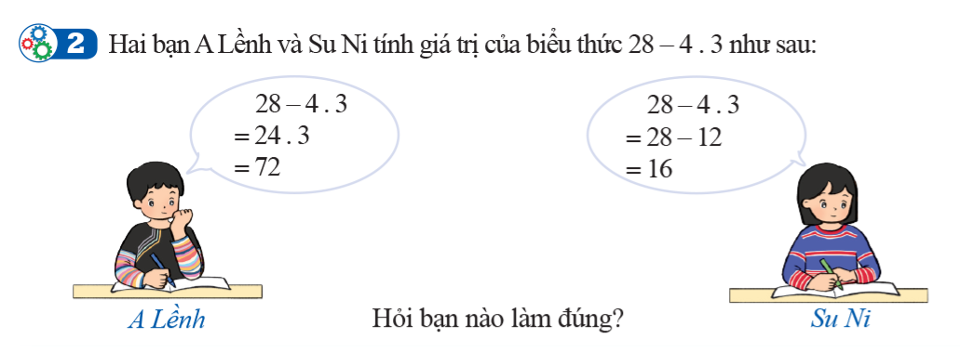
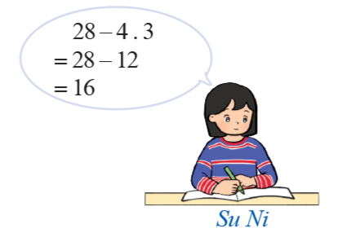
THỨ TỰ THỰC HIỆN CÁC PHÉP TÍNH TRONG
BIỂU THỨC KHÔNG CHỨA DẤU NGOẶC
I
HOẠT ĐỘNG HÌNH THÀNH KIẾN THỨC

Slide 14
THỨ TỰ THỰC HIỆN CÁC PHÉP TÍNH TRONG
BIỂU THỨC KHÔNG CHỨA DẤU NGOẶC
I
Khi biểu thức có các phép tính cộng, trừ, nhân, chia
ta thực hiện phép tính nhân và chia trước, rồi đến cộng và trừ.
HOẠT ĐỘNG HÌNH THÀNH KIẾN THỨC

Slide 15





THỨ TỰ THỰC HIỆN CÁC PHÉP TÍNH TRONG
BIỂU THỨC KHÔNG CHỨA DẤU NGOẶC
I
VÍ DỤ 2
Tính giá trị biểu thức
$$36−18:2.3+8$$
$$=36− 9 .3+8$$
HOẠT ĐỘNG HÌNH THÀNH KIẾN THỨC
$$=36− 27+8$$
$$= 9 +8$$
$$= 17$$

Slide 16
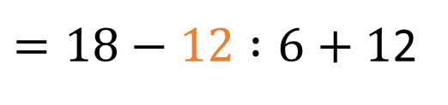
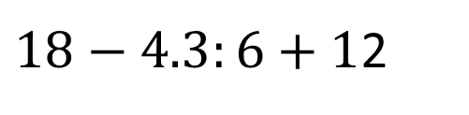

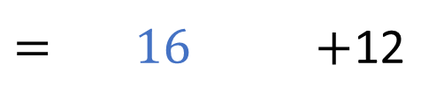
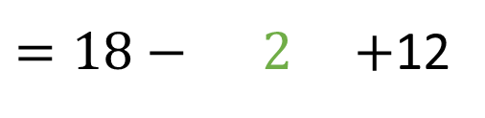
THỨ TỰ THỰC HIỆN CÁC PHÉP TÍNH TRONG
BIỂU THỨC KHÔNG CHỨA DẤU NGOẶC
I
Tính giá trị biểu thức
LUYỆN TẬP 2
$18−4.3:6+1$2
$=18−12 :6+1$2
HOẠT ĐỘNG CHUYỂN GIAO NHIỆM VỤ
$=18− 2 +$12
$= 16 +$12
$$= 28$$

Slide 17
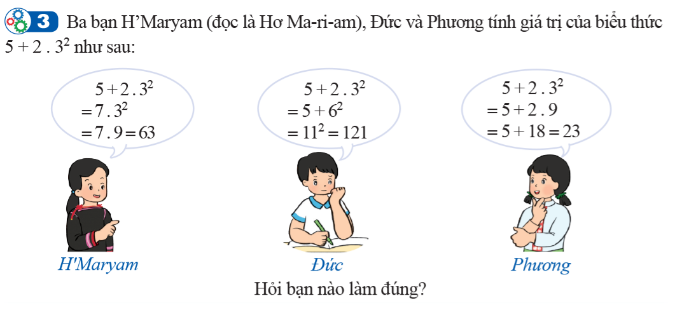
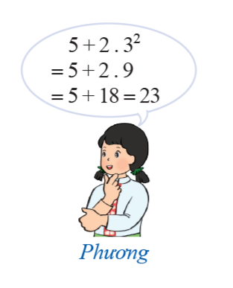
THỨ TỰ THỰC HIỆN CÁC PHÉP TÍNH TRONG
BIỂU THỨC KHÔNG CHỨA DẤU NGOẶC
I
HOẠT ĐỘNG CHUYỂN GIAO NHIỆM VỤ

Slide 18
THỨ TỰ THỰC HIỆN CÁC PHÉP TÍNH TRONG
BIỂU THỨC KHÔNG CHỨA DẤU NGOẶC
I
Khi biểu thức có các phép tính cộng, trừ, nhân, chia, nâng lên lũy thừa
ta thực hiện phép tính nâng lên lũy thừa trước,
rồi đến nhân và chia,
cuối cùngđến cộng và trừ.
HOẠT ĐỘNG HÌNH THÀNH KIẾN THỨC

Slide 19

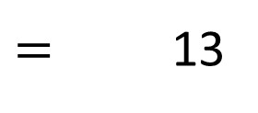


THỨ TỰ THỰC HIỆN CÁC PHÉP TÍNH TRONG
BIỂU THỨC KHÔNG CHỨA DẤU NGOẶC
I
VÍ DỤ 3
Tính giá trị biểu thức
$${11}^{2} −6^{2} .3$$
$$=121−36 .3$$
HOẠT ĐỘNG HÌNH THÀNH KIẾN THỨC
$$=121−108$$
$=$13

Slide 20






THỨ TỰ THỰC HIỆN CÁC PHÉP TÍNH TRONG
BIỂU THỨC KHÔNG CHỨA DẤU NGOẶC
I
Tính giá trị biểu thức
LUYỆN TẬP 3
$$4^{3} :8.{ 3}^{2}−5^{2}+9$$
$$=64 : 8. 9−25+9$$
HOẠT ĐỘNG HUYỂN GIAO NHIỆM VỤ
$$= 8 .9 −25+9$$
$$= 72 −25+9$$
$$= 47 +9$$
$$= 56$$

Slide 21
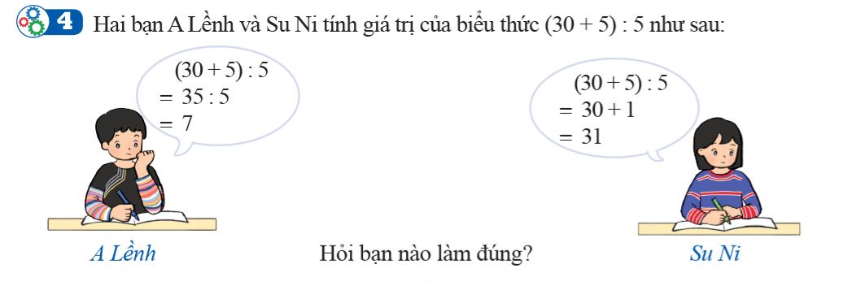
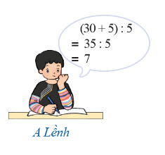
THỨ TỰ THỰC HIỆN CÁC PHÉP TÍNH TRONG
BIỂU THỨC CHỨA DẤU NGOẶC
II
HOẠT ĐỘNG HÌNH THÀNH KIẾN THỨC

Slide 22
II
THỨ TỰ THỰC HIỆN CÁC PHÉP TÍNH TRONG
BIỂU THỨC CHỨA DẤU NGOẶC
II
Khi biểu thức có chứa dấu ngoặc, ta thực hiện các phép tính trong dấu ngoặc trước
HOẠT ĐỘNG HÌNH THÀNH KIẾN THỨC

Slide 23






II
THỨ TỰ THỰC HIỆN CÁC PHÉP TÍNH TRONG
BIỂU THỨC CHỨA DẤU NGOẶC
VÍ DỤ 4
Tính giá trị biểu thức
$$48+{(12−8)}^{2}:8.2$$
$$=48+ 4^{2} :8.2$$
HOẠT ĐỘNG HÌNH THÀNH KIẾN THỨC
$$=48− 16 :8.2$$
$$=48− 2 .2$$
$$=48− 4$$
$$= 44$$

Slide 24





II
THỨ TỰ THỰC HIỆN CÁC PHÉP TÍNH TRONG
BIỂU THỨC CHỨA DẤU NGOẶC
II
Tính giá trị biểu thức
LUYỆN TẬP 4
$$15+(39:3−8).4$$
$$=15+( 13 −8).4$$
HOẠT ĐỘNG HÌNH THÀNH KIẾN THỨC
$$=15+ 5 .4$$
$$=15+ 20$$
$$= 35$$

Slide 25
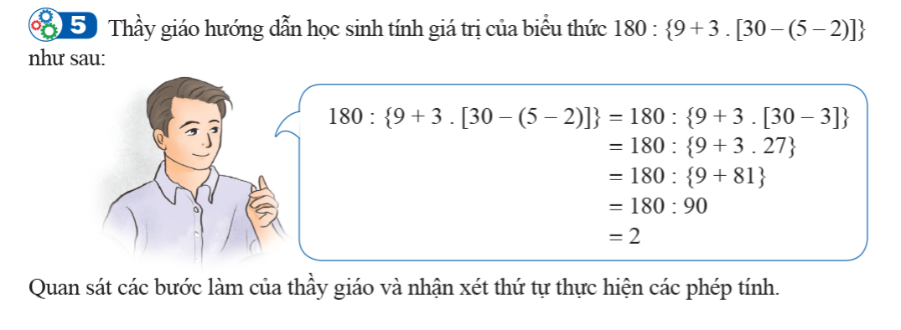
II
THỨ TỰ THỰC HIỆN CÁC PHÉP TÍNH TRONG
BIỂU THỨC CHỨA DẤU NGOẶC
II
HOẠT ĐỘNG HÌNH THÀNH KIẾN THỨC

Slide 26
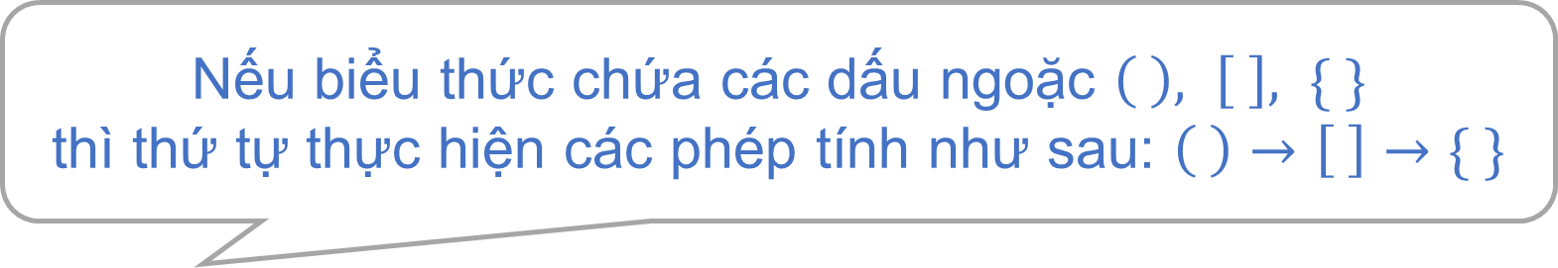
II
THỨ TỰ THỰC HIỆN CÁC PHÉP TÍNH TRONG
BIỂU THỨC CHỨA DẤU NGOẶC
II
Nếu biểu thức chứa các dấu ngoặc $\left( \right), \left[ \right], \{ \}$
thì thứ tự thực hiện các phép tính như sau: $\left( \right)→\left[ \right]→\{ \}$
HOẠT ĐỘNG HÌNH THÀNH KIẾN THỨC

Slide 27






II
THỨ TỰ THỰC HIỆN CÁC PHÉP TÍNH TRONG
BIỂU THỨC CHỨA DẤU NGOẶC
II
VÍ DỤ 5
Tính giá trị biểu thức
$$80−[130−8.{\left(7−4\right)}^{2}]$$
$$=80−[130−8.{ 3}^{2} ]$$
HOẠT ĐỘNG HÌNH THÀNH KIẾN THỨC
$$=80−[130−8. 9 ]$$
$$=80−[130− 72]$$
$$=80− 58$$
$$= 22$$

Slide 28
II
THỨ TỰ THỰC HIỆN CÁC PHÉP TÍNH TRONG
BIỂU THỨC CHỨA DẤU NGOẶC
II
Tính giá trị biểu thức
LUYỆN TẬP 5
$$35−\left\{5.\left[\left(16+12\right):4+3\right] −2.10\right\}$$
HOẠT ĐỘNG NHÓM: 2 NGƯỜI
THỜI GIAN: 2 PHÚT
HOẠT ĐỘNG HÌNH THÀNH KIẾN THỨC
02:00
01:59
01:58
01:57
01:56
01:55
01:54
01:53
01:52
01:51
01:50
01:49
01:48
01:47
01:46
01:45
01:44
01:43
01:42
01:41
01:40
01:39
01:38
01:37
01:36
01:35
01:34
01:33
01:32
01:31
01:30
01:29
01:28
01:27
01:26
01:25
01:24
01:23
01:22
01:21
01:20
01:19
01:18
01:17
01:16
01:15
01:14
01:13
01:12
01:11
01:10
01:09
01:08
01:07
01:06
01:05
01:04
01:03
01:02
01:01
01:00
00:59
00:58
00:57
00:56
00:55
00:54
00:53
00:52
00:51
00:50
00:49
00:48
00:47
00:46
00:45
00:44
00:43
00:42
00:41
00:40
00:39
00:38
00:37
00:36
00:35
00:34
00:33
00:32
00:31
00:30
00:29
00:28
00:27
00:26
00:25
00:24
00:23
00:22
00:21
00:20
00:19
00:18
00:17
00:16
00:15
00:14
00:13
00:12
00:11
00:10
00:09
00:08
00:07
00:06
00:05
00:04
00:03
00:02
00:01
00:00

Slide 29




THỨ TỰ THỰC HIỆN CÁC PHÉP TÍNH TRONG
BIỂU THỨC CHỨA DẤU NGOẶC
II
Tính giá trị biểu thức
LUYỆN TẬP 5
$$35−\left\{5.\left[\left(16+12\right):4+3\right] −2.10\right\}$$
$$=35−\left\{5.\left[ 28 :4+3\right] −2.10\right\}$$
HOẠT ĐỘNG HÌNH THÀNH KIẾN THỨC
$$=35−\left\{5.\left[ 7 +3\right] −2.10\right\}$$
$$=35−\left\{5. 10 −2.10\right\}$$
$$=35−\{ 50 −20\}$$
$$=35− 30$$
$$= 5$$

Slide 30
CỦNG CỐ

Slide 31



KHÔNG NGOẶC
CÓ NGOẶC
LŨY
THỪA
NHÂN,
CHIA
CỘNG,
TRỪ
( )
[ ]
{ }
THỨ TỰ THỰC HIỆN CÁC PHÉP TÍNH TRONG BIỂU THỨC

Slide 32





VÒNG QUAY
MAY MẮN
Điểm 10
Tràng pháo tay
Phần thưởng
Điểm 10
1
2
3
Phần thưởng
Điểm 10
Phần thưởng
Điểm 10
4
5
6
Tiếp theo
QUAY

Slide 33





1. Cách tính nào sau đây đúng?
A. 1 + 31 x 3
= 1 + 93
= 94
B. 1 + 31 x 3
= 32 x 3
= 96
Trở lại

Slide 34

2. Chọn cách thực hiện phép tính đúng?
120 : (3 x 2)
= 40 x 2
B. 120 : (3 x 2)
= 120 : 6
Trở lại

Slide 35

3. Giá trị biểu thức 65 – [(24 + 76) : 10] là
A. 55
C. 57
C. 56
D. 58
Trở lại

Slide 36
4. Tìm x, biết: (20 – x) . 5 = 20
A. x = 15
B. x = 17
C. x = 16
D. x = 18
Trở lại

Slide 37
5. Kết quả phép tính: 2 . 5² + 2 . 2² =
A. 54
B. 58
C. 56
D. 60
Trở lại

Slide 38
6. Tìm x, biết: ( x – 2) . 3³ = 3⁵
A. x = 8
B. x = 10
C. x = 9
D. x = 11
Trở lại

Slide 39
HƯỚNG DẪN TỰ HỌC Ở NHÀ
- Học bài theo SGK và vở ghi.
- Bài tập về nhà 1 đến 7 /29/SGK.

